Slide 1

Faculdade de tecnologia e ciências da Bahia
Curso: Engenharia Civil
Disciplina: Estradas
Apresentação da disciplina e conceitos introdutórios
Professora Msc. Juliane Souza

Slide 2
Ementa
Planejamento;
Planos Rodoviários Federal e Estadual
Noções de Engenharia de Tráfego;
Projeto Geométrico de Rodovias;
Escolha de Traçados;
Conceitos e parâmetros básicos em pavimentação;
Mecânica dos solos aplicada à pavimentação.

Slide 3
Referência Básica
ANTAS, P. M.; VIERA, A.; GONÇALO, E. A.; LOPES, L. A. S. Estradas: Projeto Geométrico e de Terraplenagem. Rio de Janeiro: Interciência.
PIMENTA, C. R. T. & OLIVEIRA, Márcio P. Projeto geométrico de rodovias. São Carlos: Ed. Rima.
SENÇO. W de. Manual de técnicas de pavimentação. São Paulo: Pini, 2008.

Slide 4

Classificação das rodovias
O que é uma rodovia?

Slide 5

Classificação das rodovias
Podemos entender como rodovia, qualquer via por onde seja possível trafegar veículos sobre rodas, exceto os trens, que trafegam em ferrovias.

Slide 6
Classificação das rodovias
Classificação funcional
Arteriais
Proporcionam alto nível de mobilidade para grandes volumes de tráfego;
Tem a função de atender ao tráfego de longa distância seja internacional ou interestadual (ex. Rodovia Rio – Bahia).

Slide 7
Classificação das rodovias
Classificação funcional
Locais
Constituídas geralmente por rodovias de pequena extensão
Destinadas, basicamente, a proporcionar acesso ao tráfego intramunicipal de áreas rurais e de pequenas localidades às rodovias mais importantes

Slide 8
Classificação das rodovias
Classificação funcional
Coletoras
Atendem núcleos populacionais ou centros geradores de tráfego de menor vulto;
A função desse sistema é proporcionar mobilidade e acesso dentro de uma área específica do estado.

Slide 9
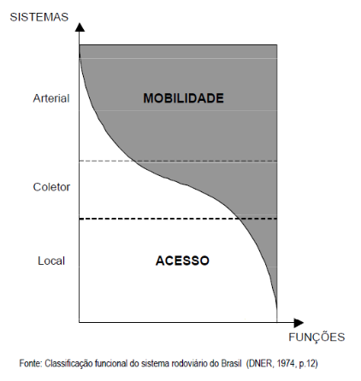
Classificação das rodovias
Classificação funcional

Slide 10
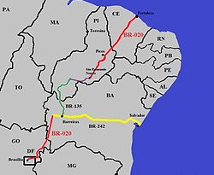
Alguém sabe porque as rodovias são identificadas por números?

Slide 11
Classificação das rodovias
Quanto a posição geográfica
No Brasil as rodovias federais são identificadas por três algarismos, o primeiro algarismo refere-se a posição da via no território nacional
Exemplo:
  BR 101
  BR 116
  BR 324

Slide 12
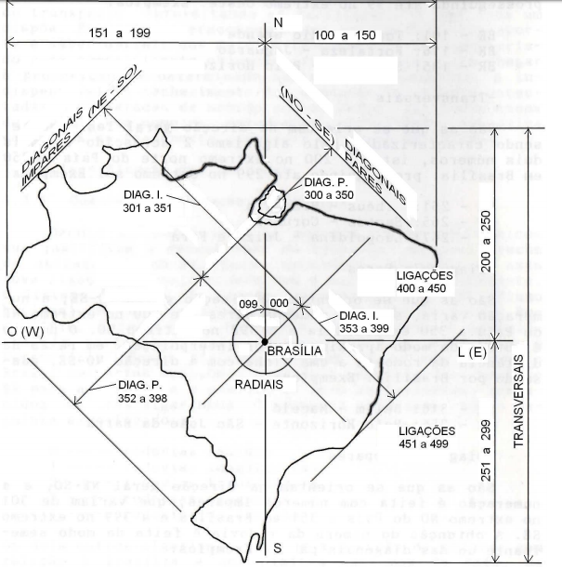

Classificação das rodovias
Rodovia Radial
Partem de Brasília para qualquer direção
  Ligam Brasília as capitais e a pontos importantes do país.
Tem numeração de 000 a 099, obedecendo ao sentido horário
  Primeiro algarismo é zero, os demais são definidos com relação ao norte
BR - 040, rodovia Brasília - Rio de Janeiro
BR - 010, rodovia Brasília – Pará

Slide 13
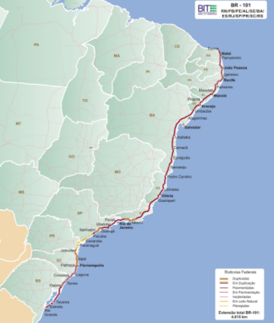
Classificação das rodovias
Rodovias longitudinais
São as rodovias que têm direção norte-sul. Sendo que, a numeração varia da direita para esquerda, entre 100 e 199.
  Primeiro algarismo característico é 1, os demais variam de 00 no extremo leste até 99 no extremo oeste.
Ex: BR 101
BR 116

Slide 14
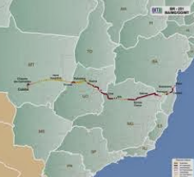
Classificação das rodovias
Rodovias transversais
São as rodovias que têm direção leste-oeste;
A numeração varia de 200 no extremo norte do país, até 299 no extremo sul.
Ex: BR - 251

Slide 15
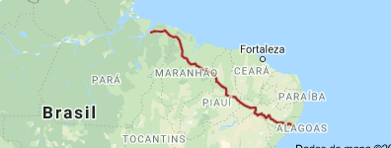
Classificação das rodovias
Rodovias diagonais pares
São as rodovias que têm direção noroeste-sudeste (NO-SE).
A numeração varia de 300 no extremo noroeste do país, até 398 no extremo sudeste.
  Números pares
Ex: BR - 316, rodovia Belém - Maceió

Slide 16
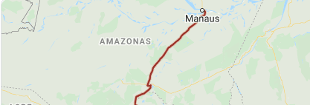
Classificação das rodovias
Rodovias diagonais ímpares
São as rodovias que têm direção nordeste-sudoeste (NE-SO).
A numeração varia de 301 no extremo nordeste do país, até 399 no extremo sudoeste.
  Números ímpares
Ex: BR - 319, rodovia Manaus - Porto Velho

Slide 17
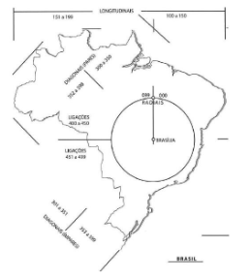
Classificação das rodovias
Rodovias de ligações
São as rodovias com traçado que não se enquadram nas categorias anteriores.
A numeração varia de 400 a 450 se a ligação estiver a norte de Brasília,
A numeração varia de 451 a 499 se a ligação estiver a sul de Brasília.

Slide 18
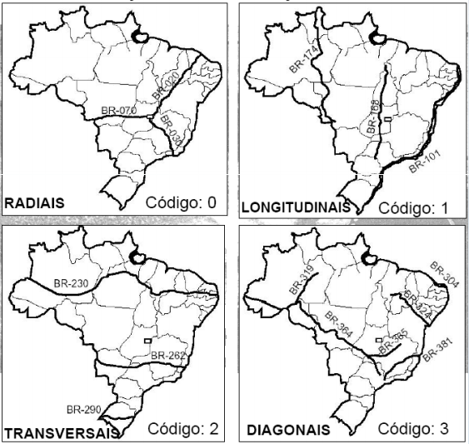
Classificação das rodovias
0: Rodovia radial;
1: Rodovia longitudinal;
2: Rodovia transversal;
3: Rodovia diagonal;
4: Rodovia é de ligação.

Slide 19
Classificação das rodovias
Com base na posição geográfica, determinar a classificação das rodovias abaixo:
BR 242 e BR 020

Slide 20
Classificação das rodovias
Com base na posição geográfica, determinar a classificação das rodovias abaixo:
BR 242 e BR 020

Slide 21
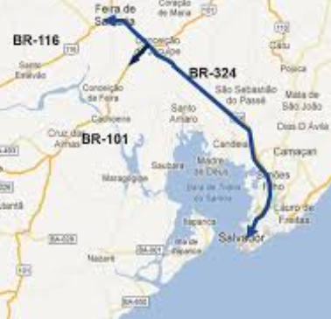
Classificação das rodovias
Ainda segundo os critérios de classificação das rodovias, como deverá ser classificada a BR 324?

Slide 22

Classificação das rodovias
Quanto aos níveis de serviço
Rodovia de nível A
Possui condição de escoamento livre;
A densidade do tráfego é baixa;
A velocidade do veículo é controlada pelo motorista, dentro dos limites de velocidade e das condições físicas da via.

Slide 23
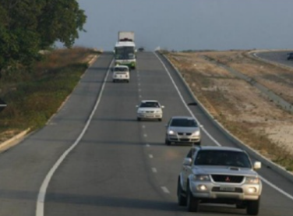
Classificação das rodovias
Quanto aos níveis de serviço
Rodovia de nível B
Apresenta um fluxo estável dos veículos;
Os motoristas possuem uma razoável liberdade de escolha de velocidade;
Os motoristas ainda têm condições de ultrapassagem.

Slide 24

Classificação das rodovias
Quanto aos níveis de serviço
Rodovia de nível C
Apresenta um fluxo de veículos ainda estável;
As ultrapassagens já são controladas (ou impedidas) pelo alto volume de tráfego;
Muitos motoristas não têm liberdade de escolher a faixa de velocidade.

Slide 25

Classificação das rodovias
Quanto aos níveis de serviço
Rodovia de nível D
Apresenta um fluxo de tráfego próximo ao instável;
Apresenta velocidades de operação, ainda toleráveis;
É uma rodovia em que as variações no volume de tráfego, e as restrições temporais (animais na pista, veículos quebrados, etc.) podem causar queda substancial na velocidade de operação.

Slide 26

Classificação das rodovias
Quanto aos níveis de serviço
Rodovia de nível E
É uma rodovia que trabalha à plena carga (o volume de tráfego está na capacidade da rodovia);
Apresenta um fluxo de veículos instável;
É uma rodovia sem condições de ultrapassagem.

Slide 27

Classificação das rodovias
Quanto aos níveis de serviço
Rodovia de nível F
Apresenta volume de escoamento abaixo da capacidade da via;
Apresenta extensas filas de veículos na rodovia;
Em situações extremas a velocidade de fluxo pode reduzir-se a zero.

Slide 28
Classificação das rodovias
Rodovias federais
São as rodovias, em geral, arteriais que interessam diretamente à nação.
Estas rodovias quase sempre percorrem mais de um estado, e são construídas e mantidas pelo governo federal.
OBS: Atualmente, algumas rodovias federais são mantidas por concessionárias da iniciativa privada, as quais cobram pedágio dos usuários destas rodovias.

Slide 29
Classificação das rodovias
Rodovias estaduais
São rodovias contidas no território do estado, e ligam entre si as cidades e a capital;
Usualmente, estas rodovias têm a função de arteriais

Slide 30
Classificação das rodovias
Rodovias municipais
São rodovias construídas e mantidas pelo governo municipal;
Estas rodovias são de interesse de um ou mais municípios.

Slide 31
Classificação das rodovias
Rodovias vicinais
São, em geral, as rodovias municipais pavimentadas, ou não, que possuem um padrão técnico modesto;
São as rodovias que ligam as fazendas e os sítios, e promovem a integração territorial e demográfica da região.

Slide 32
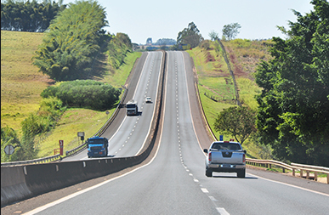

Classificação de uma rodovia quanto aos padrões de projeto
O que é uma pista dupla e o que é uma pista simples?

Slide 33
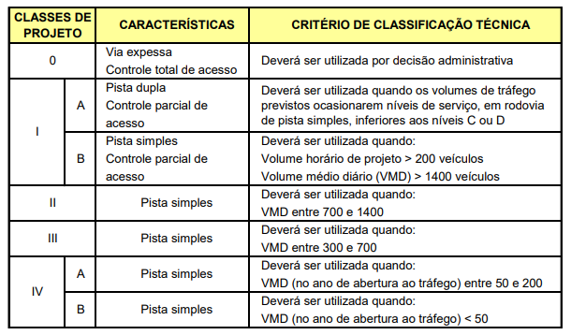
Classificação de uma rodovia quanto aos padrões de projeto
Para fins de projeto geométrico de uma rodovia as rodovias podem ser classificadas conforme a sua Classificação Técnica
  Permite a definição das dimensões e da configuração espacial com que a rodovia deverá ser projetada, para poder atender satisfatoriamente à demanda que a solicitará e, consequentemente, às funções a que se destina.

Slide 34
Classificação de uma rodovia quanto aos padrões de projeto
VMD – Volume médio diário

Slide 35
Classificação de uma rodovia quanto aos padrões de projeto
Via expressa
É a via destinada ao tráfego rápido, com separação de trânsito (ou sentido de tráfego), e que possui acessos condicionados à locais pré-determinados.
Ex. de via expressa: rodovia Fernão Dias que liga Belo horizonte a São Paulo, que é uma rodovia com duas pistas separadas quanto ao tráfego, com canteiro central e ainda com duas ou mais faixas de tráfego em cada pista.

Slide 36
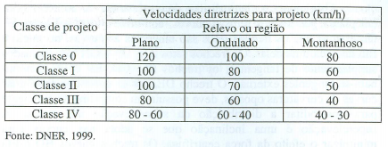
Classificação de uma rodovia quanto aos padrões de projeto
As características geométricas de uma estrada dependem da velocidade diretriz (velocidade de projeto)
  Um dos elementos mais importantes para condicionar a geometria de uma estrada
Velocidade diretriz em função da classe do projeto da estrada e do relevo

